Slide 1
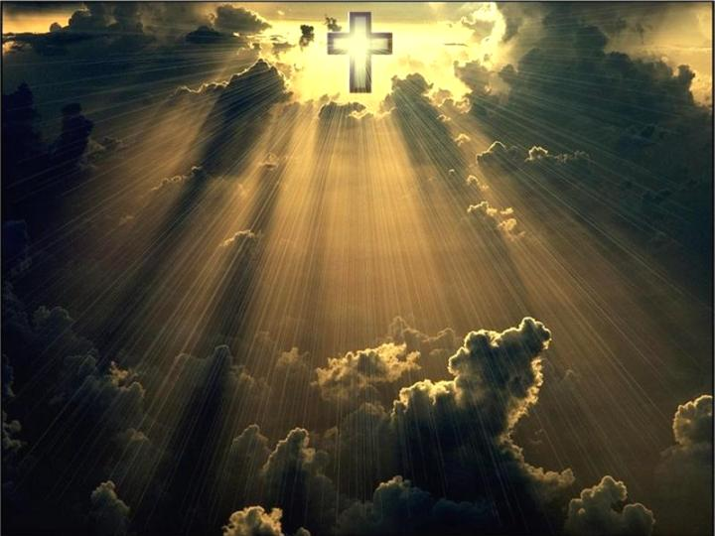
VIA CRUCIS
Misión Santa Teresa de Avila

Slide 2
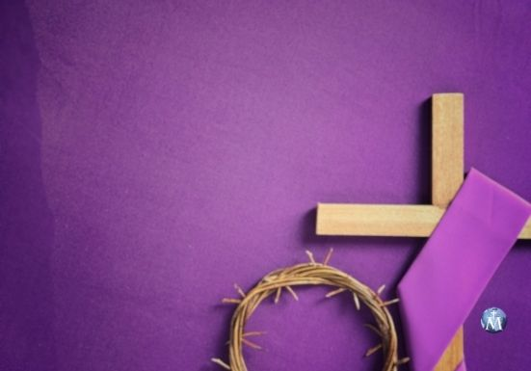
I ESTACION

Slide 3
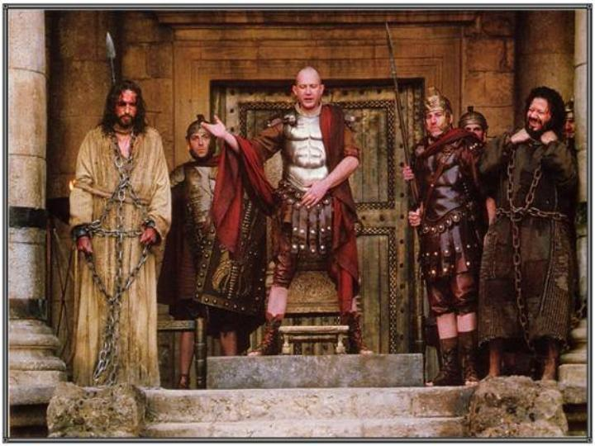
Jesús es condenado a muerte

Slide 4
*Te adoramos, oh Cristo, y te bendecimos.
R/. Pues por tu santa cruz redimiste al mundo.
Lectura del santo Evangelio según san Marcos (14,64-65).
Y todos lo declararon reo de muerte. Algunos se pusieron a escupirlo y, tapándole la cara, lo abofeteaban y le decían: «Profetiza». Y los criados le daban bofetadas.

Slide 5
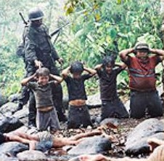
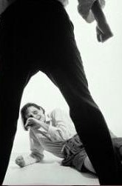
Jesús: ¡Qué fácil es repudiar tu condena.... y cuánto nos cuesta escuchar el grito de las personas condenadas hoy..!
Sabemos que, si vivimos los valores del Reino, nos van a condenar.
Ayúdanos a romper nuestro egoísmo y nuestra comodidad. Danos esperanza y coraje.
Ayúdanos a vivirte y a vivir tu Evangelio hasta el final.
También hoy Jesús es condenado a muerte

Slide 6
Padre Nuestro… Ave María… Gloria…
Canto penitencial

Slide 7
II ESTACION

Slide 8
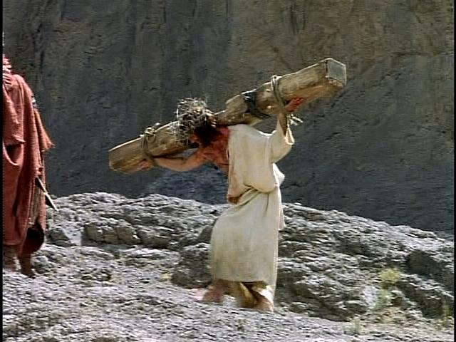
Jesús
carga
con su
Cruz

Slide 9
*Te adoramos, oh Cristo, y te bendecimos.
R/ Pues por tu santa cruz redimiste al mundo.
Lectura del Evangelio según San Mateo :27, 27-31 Los soldados del gobernador se llevaron a Jesús al pretorio y reunieron alrededor de él a toda la compañía: lo desnudaron y le pusieron un manto de color púrpura y trenzando una corona de espinas se la ciñeron a la cabeza y le pusieron una caña en la mano derecha. Y doblando ante él la rodilla, se burlaban de él diciendo: «¡Salve, Rey de los judíos!». Luego lo escupían, le quitaban la caña y le golpeaban con ella en la cabeza. Y terminada la burla, le quitaron el manto, le pusieron su ropa y lo llevaron a crucificar.

Slide 10
Lo que me extraña, Jesús,
es tu caminar en silencio.
No me importaría aceptar cualquier sacrificio
siempre que haya alguien que reconozca mis méritos.
Pero aceptar la cruz, vivir la humillación.... y callar... eso es duro, y, quizás, más insoportable que todo lo demás.
Enséñanos, Jesús, a comprender que la acción más generosa
no es nada si no es, al mismo tiempo, generosa donación.

Slide 11
Padre Nuestro… Ave María… Gloria…
Canto penitencial

Slide 12
III ESTACION

Slide 13
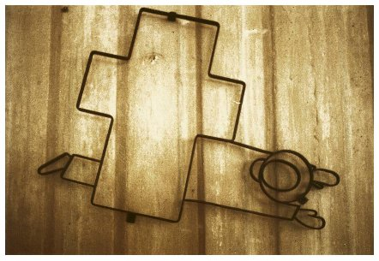
La primera caída de Jesús

Slide 14
*Te adoramos, oh Cristo, y te bendecimos.
R/ Pues por tu santa cruz redimiste al mundo.
Lectura del libro del profeta Isaías (53, 4-6) Él soportó nuestros sufrimientos y aguantó nuestros dolores; nosotros lo estimamos leproso, herido de Dios y humillado, traspasado por nuestras rebeliones, triturado por nuestros crímenes. Nuestro castigo saludable vino sobre él, sus cicatrices nos curaron. Todos errábamos como ovejas, cada uno siguiendo su camino, y el Señor cargó sobre él todos nuestros crímenes.

Slide 15
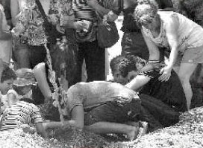
¿Cuántas veces he salido con ilusión en tu seguimiento?
¿Y cuántas veces he caído?
Muchas veces he dicho: “No hay nada que hacer”, “la paz no es posible”, “la justicia y solidaridad son utopías”...
Y caigo en la tentación de abandonarlo todo.
Me aplasta el mal propio y el mal del mundo,
caigo en el desaliento, la comodidad, el pasotismo...
Ayúdanos a seguir en tu camino.
Que no nos puedan las caídas.
Que nos levante tu esperanza,
para ayudar a levantarse a quienes
lo necesiten.

Slide 16
Padre Nuestro… Ave María… Gloria…
Canto penitencial

Slide 17
IV ESTACION

Slide 18
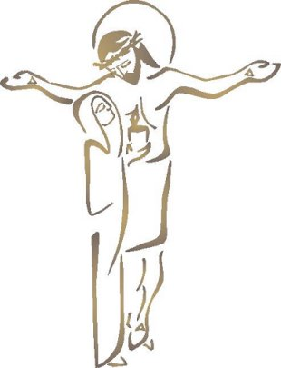
Jesús se
encuentra
con María

Slide 19
*Te adoramos, oh Cristo, y te bendecimos.
R/ Pues por tu santa cruz redimiste al mundo.
Lectura del Evangelio según San Lucas (2, 34-35.51) Simeón los bendijo y dijo a María, su madre: «Mira, éste está puesto para que muchos en Israel caigan y se levanten; será una bandera discutida: así quedará clara la actitud de muchos corazones. Y a ti, una espada te traspasará el alma». Su madre conservaba todo esto en su corazón.

Slide 20
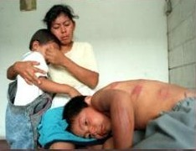
Encuentros como éste, este mismo encuentro,
se repite continuamente a nuestro alrededor:
madres que sangran porque hoy tampoco podrán alimentar a sus hijas e hijos;
madres que recogen en su corazón todo el dolor de su familia;
madres que no tienen palabras, sólo amor, mucho amor;
madres que lloran en silencio.
¡Cuántas lágrimas de madre, provocadas con la injusticia, la mentira...,
en definitiva por la inhumanidad!
¿Quién podrá medir la capacidad de sufrimiento de un corazón de madre?
En este momento, Señor, desde lo más profundo del corazón,
te pedimos que pongas ante nuestros ojos a tu madre, María.
Para que de Ella aprendamos a no cerrar el corazón ante quien sufre,
a no cerrar los ojos aunque nos duela lo que vemos.
Que aprendamos de tu madre a acoger el dolor del mundo
para que así colaboremos en su liberación.

Slide 21
Padre Nuestro… Ave María… Gloria…
Canto penitencial

Slide 22
V ESTACION

Slide 23
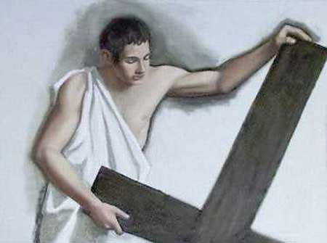
ayuda a Jesús
El cireneo

Slide 24
*Te adoramos, oh Cristo, y te bendecimos.
R/ Pues por tu santa cruz redimiste al mundo.
Lectura Evangelio según San Mateo (27, 32; 16, 24 ) Al salir, encontraron a un hombre de Cirene, llamado Simón, y lo forzaron a que llevara la cruz. Jesús había dicho a sus discípulos: «El que quiera venir conmigo, que se niegue a sí mismo, que cargue con su cruz y me siga».

Slide 25
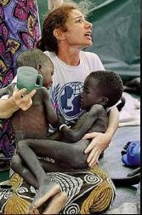
Señor, yo también tengo necesidad de l@s demás.
La vida se recorre mejor en compañía.
Tod@s nos necesitamos.
A veces, pasamos de largo ante las manos que nos necesitan.
Cerramos el corazón para no ver;
así no tenemos que complicarnos la vida.
Y aún hay más: tampoco quiero, a veces, la ayuda que se me brinda.
Danos, Señor, la solidaridad que nace del amor.
Esa solidaridad que se hace servicio y ayuda.
Esa solidaridad que acepta gozosa la ayuda
que nos prestan.

Slide 26
Padre Nuestro… Ave María… Gloria…
Canto penitencial

Slide 27
VI ESTACION

Slide 28
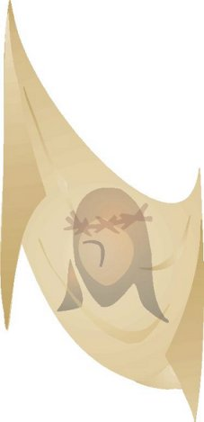
Verónica
limpia
el rostro
de Jesús

Slide 29
*Te adoramos, oh Cristo, y te bendecimos.
R/ Pues por tu santa cruz redimiste al mundo.
Lectura del libro del profeta Isaías (53, 2-3) No tenía figura ni belleza. Lo vimos sin aspecto atrayente, despreciado y evitado por los hombres, como un hombre de dolores, acostumbrado a sufrimientos, ante el cual se ocultan los rostros; despreciado y desestimado.

Slide 30
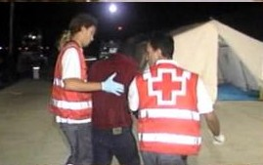
Señor: quisiera detenerme largamente, pausadamente,
en esta estación. Necesito contemplarte así: desfigurado y roto.
Quisiera tener el valor de Verónica.
Pero siempre encuentro razones para no socorrerte en el hermano-a:
“me puede contagiar”...
“¡qué van a pensar mis amistades!!... “¡es tan poco lo que yo puedo hacer!”...
Danos, Señor, valor para no encerrarnos en el egoísmo.
Que intervengamos para enjugar tu rostro.
Que te busquemos en los que sufren,
para así crecer en solidaridad, como Verónica.

Slide 31
Padre Nuestro… Ave María… Gloria…
Canto penitencial

Slide 32
VII ESTACION

Slide 33
Jesús cae por segunda vez

Slide 34
*Te adoramos, oh Cristo, y te bendecimos.
R/ Pues por tu santa cruz redimiste al mundo.
Lectura del libro de las Lamentaciones (3, 1-2.9.16) Yo soy el hombre que ha visto la miseria bajo el látigo de su furor. El me ha llevado y me ha hecho caminar en tinieblas y sin luz. Ha cercado mis caminos con piedras sillares, ha torcido mis senderos. Ha quebrado mis dientes con guijarro, me ha revolcado en la ceniza.

Slide 35
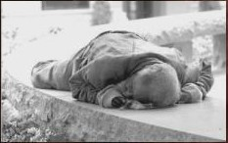
Señor: ayúdanos a levantarte en todas las personas caídas de la tierra.
Ayúdanos cuando nos sintamos débiles, cuando no tengamos fuerzas para seguir.
No dejes que la vida nos aplaste
ni a nosotr@s ni a nadie.
Que no desesperemos nunca
ni de Ti, ni de los seres humanos, ni de nosotr@s mism@s.

Slide 36
Padre Nuestro… Ave María… Gloria…
Canto penitencial

Slide 37
VIII ESTACION

Slide 38
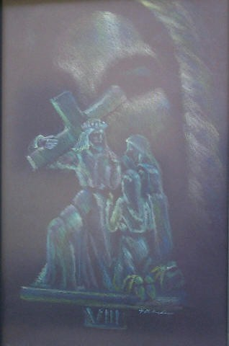
Jesús consuela a unas mujeres

Slide 39
*Te adoramos, oh Cristo, y te bendecimos.
R/ Pues por tu santa cruz redimiste al mundo.
Lectura del Evangelio según San Lucas (23, 28-31) Jesús se volvió hacia ellas y les dijo: Hijas de Jerusalén, no lloréis por mí, llorad por vosotras y por vuestros hijos, porque mirad que llegará el día en que dirán: «dichosas las estériles y los vientres que no han dado a luz y los pechos que no han criado». Entonces empezarán a decirles a los montes: «Desplomaos sobre nosotros»; y a las colinas: «Sepultadnos»; porque si así tratan al leño verde, ¿qué pasará con el seco?

Slide 40
Señor: apiadarme de tus sufrimientos y de los mundo, eso sé hacerlo muy bien.
¡Me gusta tanto lamentarme!
Por mi tribunal desfila el mundo entero. Siempre encuentro culpables:
Los vagos que no quieren trabajar, los delincuentes,los maleantes, los terroristas... ¡y tantos y tantos otros!
Tod@s son culpables.
Tod@s... menos yo.

Slide 41
Padre Nuestro… Ave María… Gloria…
Canto penitencial

Slide 42
XIX ESTACION

Slide 43
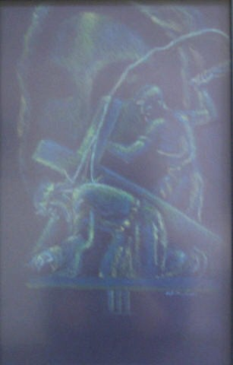
Jesús cae por tercera vez

Slide 44
*Te adoramos, oh Cristo, y te bendecimos.
R/ Pues por tu santa cruz redimiste al mundo.
Lectura del libro de las Lamentaciones (3, 27-32) Bueno es para el hombre soportar el yugo desde su juventud. Que se sienta solitario y silencioso, cuando el Señor se lo impone; que ponga su boca en el polvo: quizá haya esperanza; que tienda la mejilla a quien lo hiere, que se harte de oprobios. Porque el Señor no desecha para siempre a los humanos: si llega a afligir, se apiada luego según su inmenso amor.

Slide 45
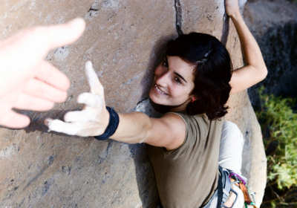
Señor: cuando nos sintamos incapaces de llegar a la meta, ayúdanos a superar nuestra debilidad.
Ayúdanos a remontar nuestras caídas y nuestras lejanías de ti.
¡Qué te sintamos cerca, unido a nuestra fragilidad!
Mantén siempre encendida nuestra esperanza.
Con ella seguiremos levantándonos.
Mantén siempre encendida nuestra esperanza
y nuestra confianza en ti.

Slide 46
Padre Nuestro… Ave María… Gloria…
Canto penitencial

Slide 47
X ESTACION

Slide 48
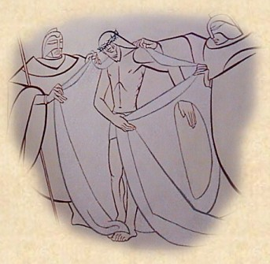
Desnudan a Jesús

Slide 49
*Te adoramos, oh Cristo, y te bendecimos.
R/ Pues por tu santa cruz redimiste al mundo.
Lectura del Evangelio según San Mateo (27, 33 -36) Cuando llegaron al lugar llamado Gólgota (que quiere decir «La Calavera»), le dieron a beber vino mezclado con hiel; él lo probó, pero no quiso beberlo. Después de crucificarlo, se repartieron su ropa echándola a suertes y luego se sentaron a custodiarlo.

Slide 50
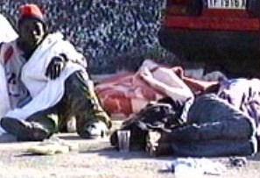
...tomaron sus vestiduras...
Tomaron también su túnica...
Jesús desnudo, ha perdido todo.
Lo único que tiene ahora es su cuerpo.
Despojado de todo
se ofrece él mismo.
¿Qué es lo que ofrezco yo?

Slide 51
Padre Nuestro… Ave María… Gloria…
Canto penitencial

Slide 52
XI ESTACION

Slide 53
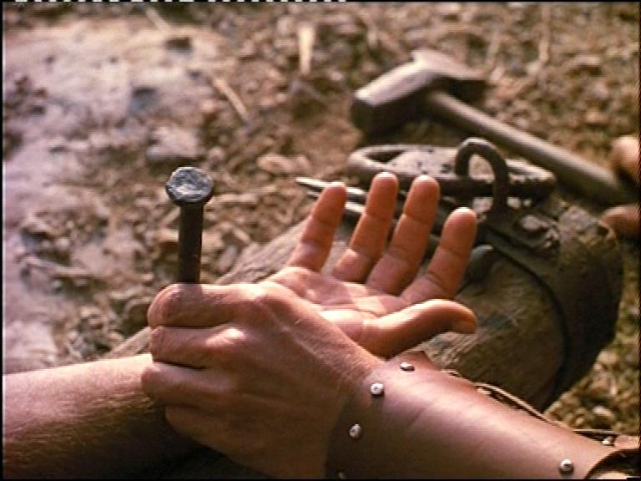
clavado en la Cruz
Jesús es

Slide 54
*Te adoramos, oh Cristo, y te bendecimos.
R/ Pues por tu santa cruz redimiste al mundo.
Lectura del Evangelio según San Mateo (7, 37-42) Encima de la cabeza colocaron un letrero con la acusación: «Este es Jesús, el Rey de los judíos». Crucificaron con él a dos bandidos, uno a la derecha y otro a la izquierda. Los que pasaban, lo injuriaban y decían meneando la cabeza: «Tú que destruías el templo y lo reconstruías en tres días, sálvate a ti mismo; si eres Hijo de Dios, baja de la cruz». Los sumos sacerdotes con los letrados y los senadores se burlaban también diciendo: «A otros ha salvado y él no se puede salvar. ¿No es el Rey de Israel? Que baje ahora de la cruz y le creeremos».

Slide 55
Ayúdanos a aceptar la cruz que, inevitablemente, la vida nos presenta.
Sigue animando nuestro esfuerzo por dejarnos guiar por tu Espíritu de amor.
Queremos aceptar la cruz.
La cruz que aparece cuando se sigue tu camino y se vive en solidaridad y fraternidad con toda la humanidad.

Slide 56
Padre Nuestro… Ave María… Gloria…
Canto penitencial

Slide 57
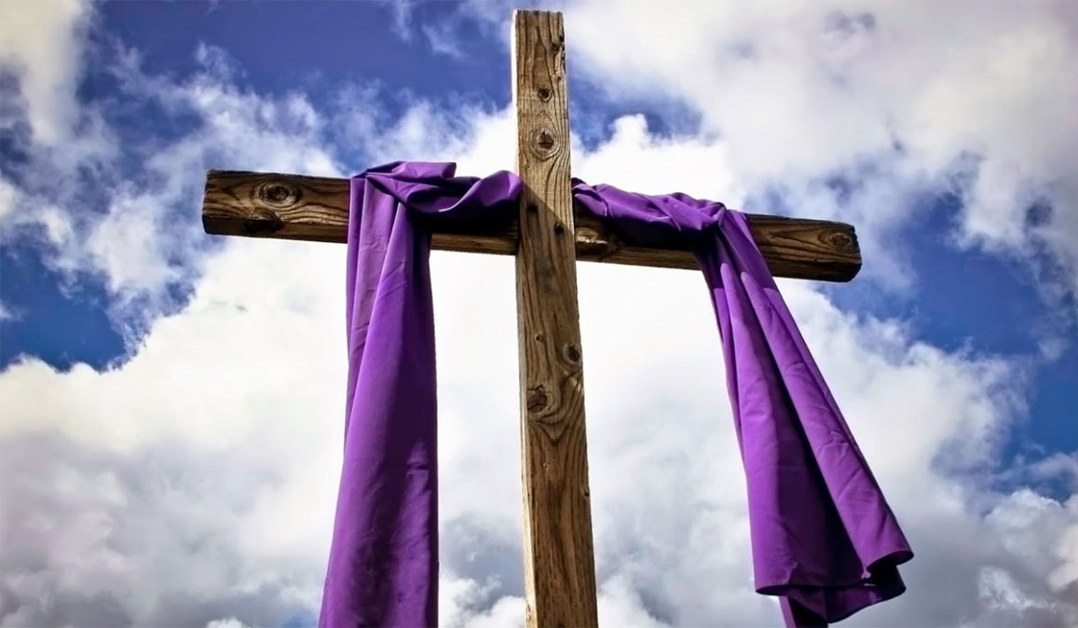
XII ESTACION

Slide 58
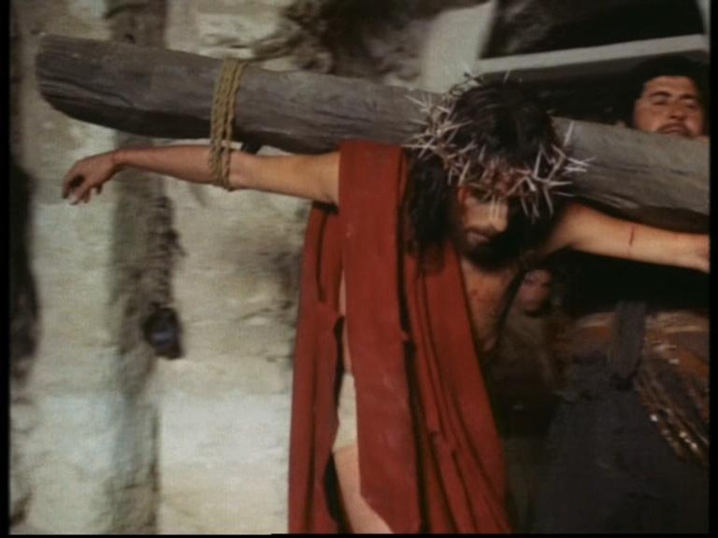
Jesús
nos
entrega
su
vida
por
amor.

Slide 59
*Te adoramos, oh Cristo, y te bendecimos.
R/ Pues por tu santa cruz redimiste al mundo.
Lectura del Evangelio según San Juan (19, 19-20) Pilato escribió un letrero y lo puso encima de la cruz; en él estaba escrito: «Jesús el Nazareno, el Rey de los judíos». Leyeron el letrero muchos judíos, estaba cerca el lugar donde crucificaron a Jesús y estaba escrito en hebreo, latín y griego.

Slide 60
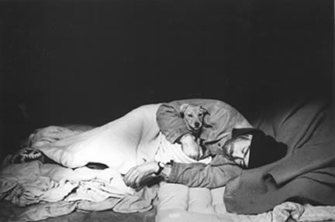
Su muerte se sigue repitiendo.
Millones de inocentes mueren cada día.
Muchísimos sucumben a su vida destrozada,
abandonados en su hambre, su droga, su soledad,
su marginación...

Slide 61
Padre Nuestro… Ave María… Gloria…
Canto penitencial

Slide 62
XIII ESTACION

Slide 63
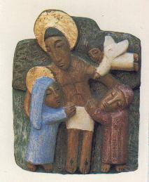
el cuerpo de Jesús
en brazos de María

Slide 64
*Te adoramos, oh Cristo, y te bendecimos.
R/ Pues por tu santa cruz redimiste al mundo.
Lectura del Evangelio según San Mateo 27, 54-55 El centurión y sus hombres, que custodiaban a Jesús, al ver el terremoto y lo que pasaba dijeron aterrorizados: «Realmente éste era Hijo de Dios». Había allí muchas mujeres que miraban desde lejos, aquellas que habían seguido a Jesús desde Galilea para atenderle.

Slide 65
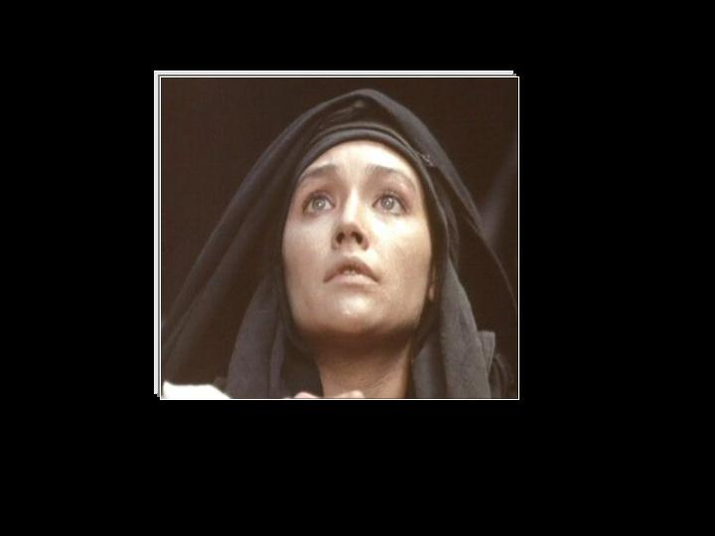
María descubre en el rostro de su hijo un gesto de alegría y paz:
la paz y la alegría ante el deber cumplido;
la paz y la alegría de haber trabajado por el Reino,
que es justicia y libertad, que es paz y vida,
que es amor, fraternidad y solidaridad.
En su pena, María está orgullosa de su hijo,
porque todo lo ha hecho bien.
Que siempre nos acerquemos a María para descansar en ella nuestra inquietud.
Que, cuando llegue el fin de nuestra peregrinación,
seamos para tu Madre motivo de orgullo como lo fuiste Tú.

Slide 66
Padre Nuestro… Ave María… Gloria…
Canto penitencial

Slide 67
XIV ESTACION

Slide 68
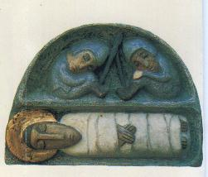
Entierran a Jesús

Slide 69
*Te adoramos, oh Cristo, y te bendecimos.
R/ Pues por tu santa cruz redimiste al mundo.
Lectura del Evangelio según San Mateo (27, 59-61) José, tomando el cuerpo de Jesús, lo envolvió en una sábana limpia, lo puso en el sepulcro nuevo que se había excavado en una roca, rodó una piedra grande a la entrada del sepulcro y se marchó. María Magdalena y la otra María se quedaron allí sentadas enfrente del sepulcro.

Slide 70
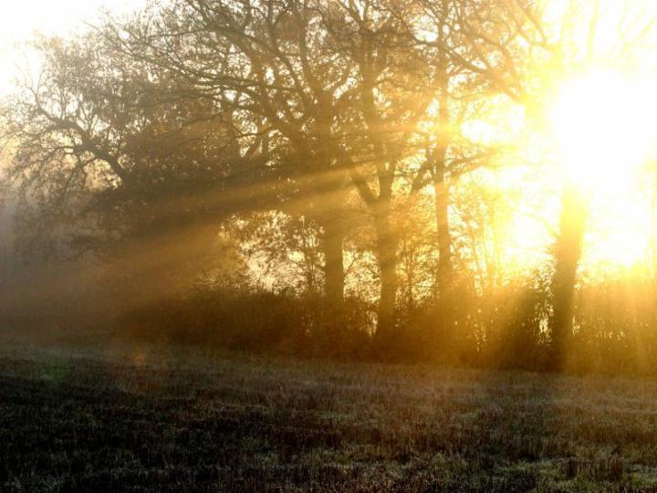
Mirad: esto no ha terminado.
Los mil dolores y sufrimientos de los seres humanos nos gritan que el dolor, el sufrimiento y la muerte de Jesús
se siguen repitiendo en sus herman@s.
No.
Esto no ha terminado.
No puede terminar así.
Falta lo más importante.
Falta lo que da sentido a la muerte de Jesús y a las mil muertes nuestras.
No dejes que nos quedemos llorando tu muerte.
Vístenos de esperanza
Para llevar consuelo y paz al dolor de nuestr@ s herman@ s.
Y danos la alegría...
Esa alegría luminosa y plena de los que creen y viven de tu
RESURRECCIÓN.

Slide 71
Padre Nuestro… Ave María… Gloria…
Canto penitencial

Slide 72
XV ESTACION

Slide 73
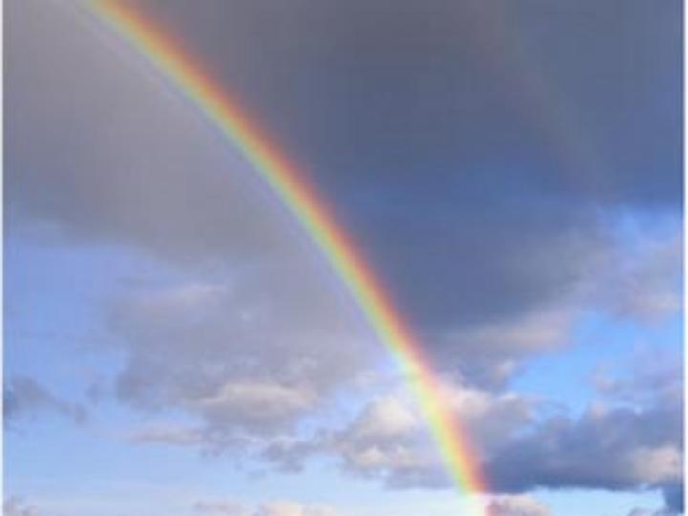
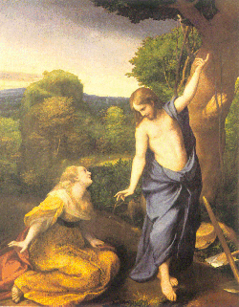
¡Ha resucitado
mi Amor y mi Esperanza!

Slide 74
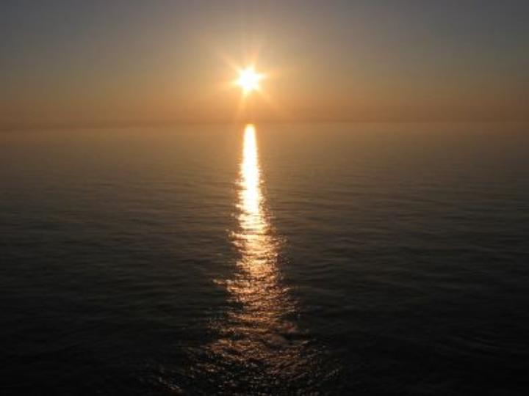
¡ Resucitó
como dijo!
¡ Aleluya !

